Slide 1
Wasservorkommen

Slide 2
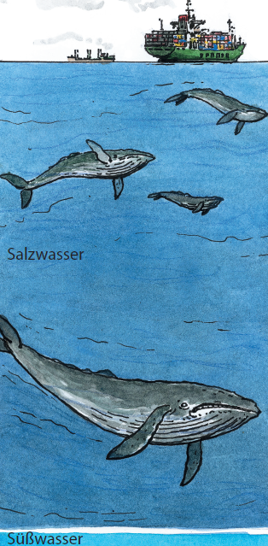
Wasser auf unserer Erde
Vorkommen
viel Salzwasser, wenig Süßwasser

Slide 3
Wasser auf unserer Erde
Vorkommen
viel Salzwasser, wenig Süßwasser
Süßwasser
Flüsse, Seen, Grundwasser, Eis
Verwendung
Bewässerung von Feldern, Industrie, Haushalte
Gefährdung
durch Verschmutzung: Krankheiten, Tod
durch Verwendung: Wassermangel

Slide 4
Impressum
© Österreichischer Bundesverlag Schulbuch GmbH & Co. KG, Wien 2024
Autorinnen und Autoren: Christian Fridrich, Gabriele Kulhanek-Wehlend, Carina Chreiska-Höbinger, Jasmin Sonnleitner, Christoph Steinhart
Gestaltung: Angelika Leitner Illustration: Thomas Przygodda, Langenhagen/ öbv, Wien
Alle Rechte vorbehalten.
www.oebv.at
Das Werk und seine Teile sind urheberrechtlich geschützt. Der Verlag gewährt das Recht des Downloads und des Einsatzes im Unterricht. Das Herauslösen, Kopieren und Bearbeiten von Daten jeder Art ist untersagt. Das Ausdrucken und Anfertigen von Kopien ist ausschließlich für den eigenen Unterrichts-gebrauch gestattet. Urhebervermerke, Seriennummern sowie sonstige der Programmidentifikation dienende Merkmale dürfen nicht entfernt oder geändert werden. Weder das Werk noch seine Teile dürfen in ein Netzwerk gestellt oder über das Internet weiter verbreitet oder veräußert werden.
Jede Nutzung in anderen als den genannten Fällen bedarf der vorherigen schriftlichen Einwilligung des Verlages.
Hinweise zum Einsatz
Das Tafelbild bezieht sich auf das Thema „Wasser – wichtigstes Lebensmittel“ auf den Seiten 28 und 29 im Schulbuch unterwegs 2.
Es kann als Einstieg dienen.
Wir wünschen Ihnen einen erfolgreichen Unterricht!

